Slide 1
Zpětná vazba
Podpora pozitivního chování ve třídě

Slide 2
Zpětná vazba
Informace, která následuje bezprostředně po výkonu žáka a poskytuje mu takovou informaci o jeho učení, kterou může použít k usměrnění své další činnosti a zlepšení svých budoucích výkonů.
Musí být prospěšná, není však jednota v tom, jak přesně má vypadat.

Slide 3
Funkce zpětné vazby
regulativní (umožňuje usměrňovat žákovu činnost)
sociální (utvářejí se vztahy mezi učitelem a žáky
poznávací (vede žáka k poznání učitele, učiva i sama sebe
rozvojovou (žák se učí zpětnou vazbu využívat k vlastnímu rozvoji, tj. sebevzdělávání a sebevýchově)
Aktivita: vytvořte zpětnou vazbu a zaměřte ji na jednotlivé funkce

Slide 4
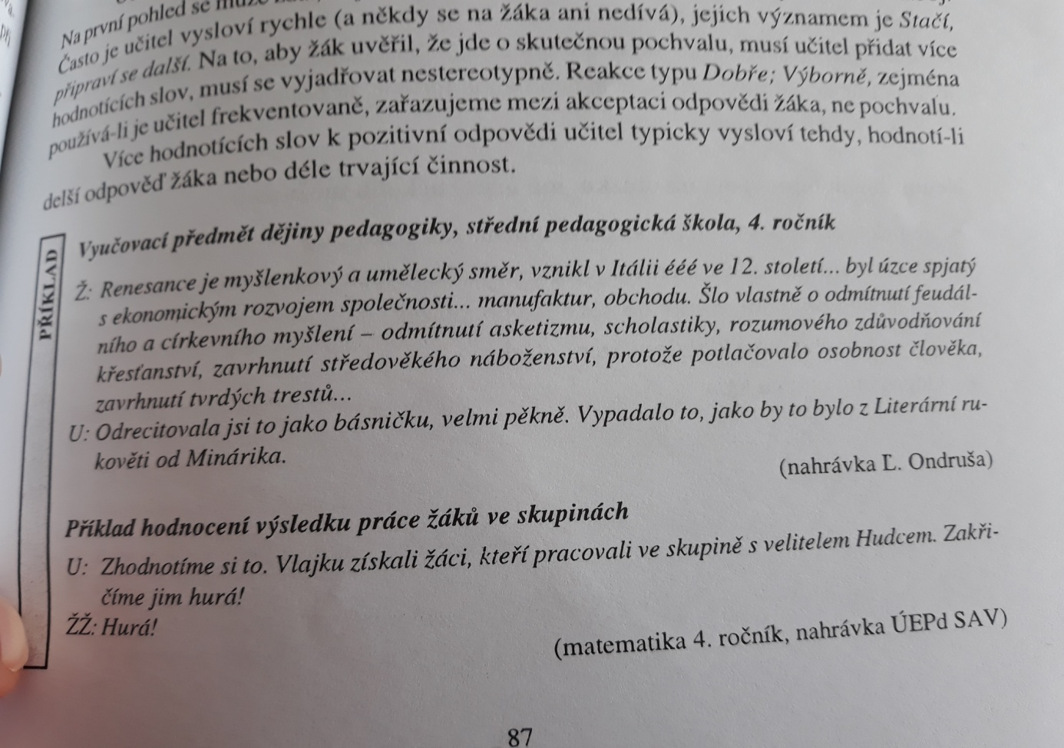
Typologie reakcí na správnou odpověď žáka
Akceptace odpovědi žáka (učitel potvrdí odpověď: ano, mhm..)
Echo odpovědi (u. i zopakuje odpověď žáka: ano byl to Seifert)
Elaborace odpovědi (rozvinutí, rozšíření odpovědi)
Pochvala žáka (velmi dobře jsi odpověděla)

Slide 5
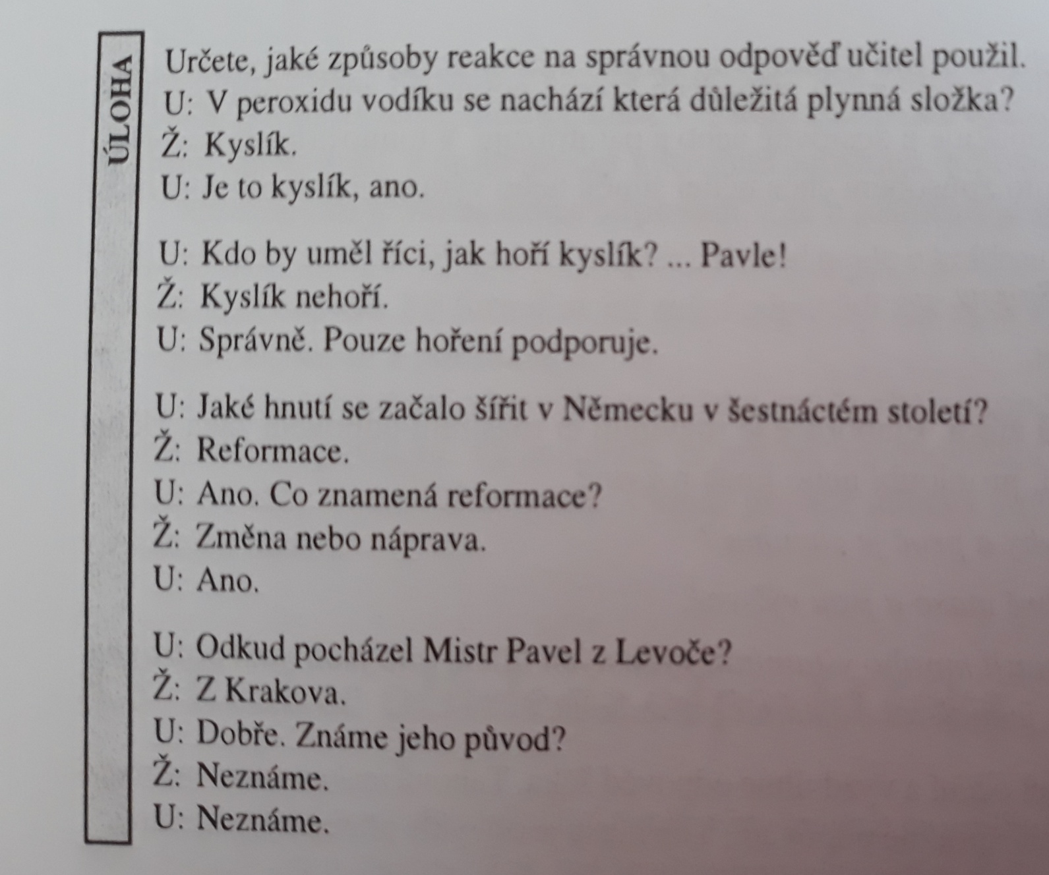

Slide 6
Aktivita
Ve trojicích tvořte otázky a odpovědi (vyšší i nižší kog. náročnosti a zároveň použijte všechny typy zpětné vazby.
Každý klade otázky max. 3 minuty.
Ten kdo neklade otázky se orientuje na zpětnou vazbu a dělá si poznámky

Slide 7
Typologie reakcí učitele na chybu
Detekce: učitel/ka oznámí žákovi/yni, že udělal chybu, nic víc (Ne.).
Identifikace: učitel/ka doplňuje reakci o místo určení chyby.
Interpretace: učitel/ka doplňuje reakci o příčinu chyby, pomáhá nalézt správnou
odpověď.
Korekce: učitel/ka oznámí správnou odpověď
https://www.youtube.com/watch?v=HX-l4w5XQPc
https://www.youtube.com/watch?v=cMnbMi37cLY

Slide 8
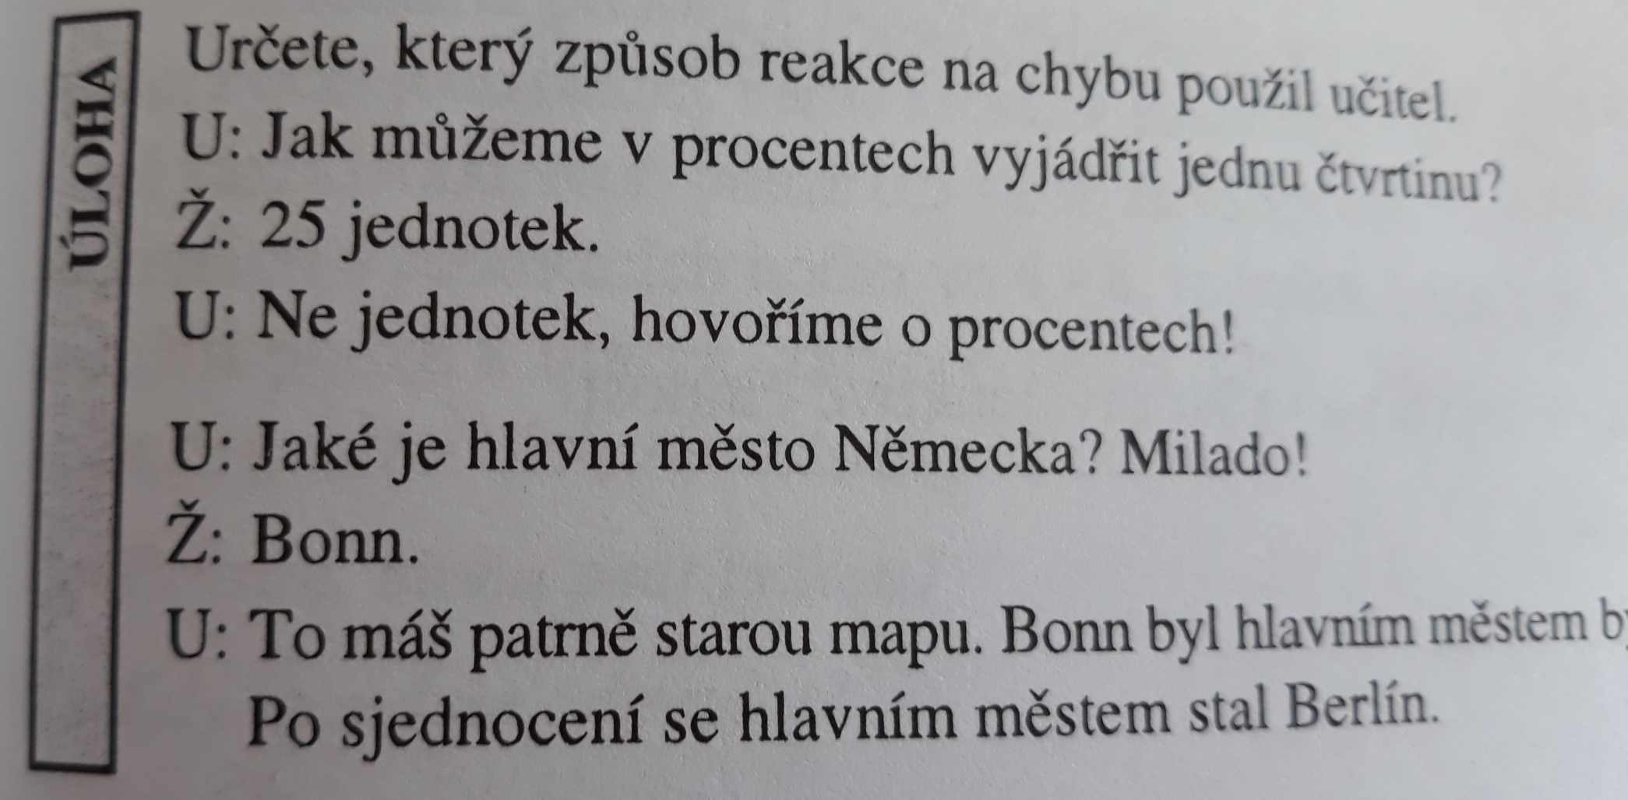

Slide 9
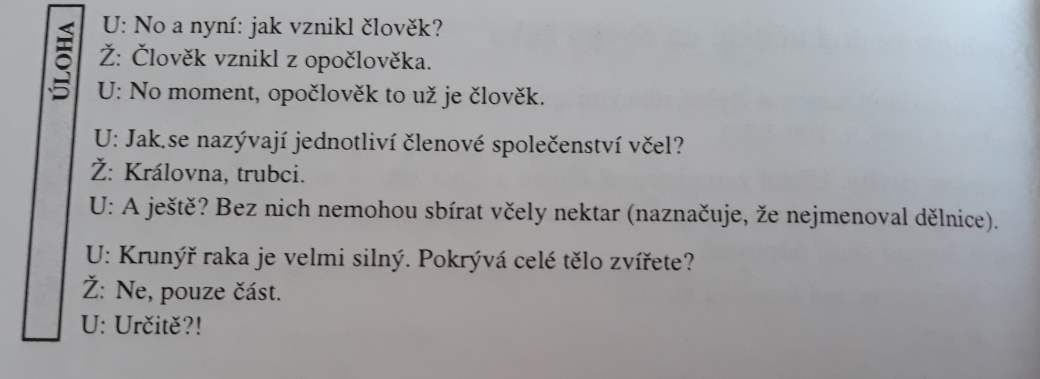

Slide 10
Požadavky na zpětnou vazbu
Žák s ní dokáže bez problémů naložit a použít.
Měla by být individualizovaná na potřeby daného žáka a používat jazyk, kterému rozumí.
Pomáhá překlenout mezeru mezi současným a cílovým stavem.
Usměrňuje výuku.
Učí žáky lépe pracovat s chybou.
Má jasně daná pravidla.
Nutné vyhnout se jakékoliv ironii, nadřazenosti či zesměšňování

Slide 11
Jak hodnotit
Používat popisný jazyk (Tvá prezentace představuje…V druhém bodě mi chybí..)
Zpětné vazbě musí žák rozumět (např. doporučení formulovat otázkou)
Každé hodnocení musí vycházet z předem daných kritérii(učitel sám, učitel + žáci)
Je třeba vyvážit kritiku a ocenění
Efektivní je se zaměřit pouze na některé oblasti
Čtyř čtvrtinové hodnocení
Učitel může žákovi poskytnout zpětnou vazbu nejen verbálně formou předávání určitých hodnotících zpráv, ale také nonverbálně

Slide 12
Vrstevnické hodnocení
Žáci si sdílejí své hodnotící výroky a zároveň si mohou prohloubit porozumění problému
Různý intelektový potenciál – mohou se od sebe učit
Může být kontraproduktivní pokud se učiteli nepodaří zajistit, aby se žáci nebály upřímně a otevřeně hodnotit práci svých spolužáků a neobávali se vlastního selhání nebo kritiky spolužáků
Klíčové je nastavení přímých pravidel – slušnost z. vazby

Slide 13
https://audiovideo.rvp.cz/video/4268/VIRTUALNI-HOSPITACE-HODNOCENI-ZAKU-5.-ROCNIKU-V-HODINE-MATEMATIKY.html
https://www.youtube.com/watch?v=QCvR6C8CeqY&list=PLOHEjcasmYdfqPlOXSbek_6NDxNj99Bd0&index=3&t=878s
53. minuta

Slide 14
Pozitivní podpora chování žáků ve třídě
Podpora chování je poskytována na třech úrovních intenzity, reagujících na aktuální potřeby žáků.
Upevňování vhodného chování,
nezraňující reakce na nevhodné chování
další metody podpory pozitivního chování žáků ve třídě

Slide 15
Podpora chování žáků ve škole
Ověřeným postupem k nastavení preventivní úrovně podpory chování ve škole je především sjednocení tří až pěti pozitivně formulovaných očekávání (například bezpečí, respekt a zodpovědnost).
Ta jsou se všemi žáky procvičena na konkrétních příkladech ve všech specifických prostředích školy (například bezpečí na chodbě procvičují žáci chůzí po pravé straně a respekt zase poskytnutím dostatečného prostoru ostatním).

Slide 16
Podpora chování žáků ve třídě
Pokud učitel ve své třídě zavede postupy předcházející nevhodnému chování a upevňující vhodné chování, podpoří nejen dobré třídní klima, ale díky snížení množství času věnovaného řešení nevhodného chování žáků se pak může více věnovat výuce
Zároveň výrazně omezí stresové situace, které v žácích vyvolávají obranné reakce, zvyšují problémové chování a také snižují schopnost žáků soustředit se na učivo a efektivně se vzdělávat

Slide 17
Podpora chování žáků ve třídě
Pokud se žák má naučit novému chování, je potřebovat toto chování zopakovat v průměru osmkrát.
Pokud se však žák má přeučit určité zvnitřněné chování, je nutné tento nový vzorec chování zopakovat přibližně třicetkrát.

Slide 18
Upevňování vhodného chování
Hlavní složkou preventivní podpory chování ve třídě i celé škole je časté upevňování vhodného chování pomocí konkretizované pochvaly žáka nebo skupiny žáků. (např.„Oceňuji, že všichni pracujete potichu, což ukazuje, že respektujete ostatní.“)
Aby byla preventivní podpora chování efektivní, má učitel dodržet poměr minimálně pěti pochval na jedno pokárání u každého žáka.
Konkretizovaná pochvala dává žákům pozitivní zpětnou vazbu na jejich chování, buduje dobrý vztah k učiteli i škole a je efektivní prevencí nevhodného chování žáků.

Slide 19
Nezraňující reakce na nevhodné chování
fyzické přiblížení
předem domluvená gesta či signály, kterými učitel upozorňuje na očekávání, které má žák nebo skupina žáků dodržovat, nebo může odkázat na konkrétní krok vizualizovaného rutinního postupu.
konkretizovaná pochvala chování jiných žáků, kteří se do nevhodného chování nezapojují

Slide 20
Nezraňující reakce na nevhodné chování
Zpětná vazba informující žáka o nutnosti zastavit nevhodné chování a zapojit se do očekávaného chování má být co nejkonkrétnější, pronesená nezraňujícím způsobem a je vhodné, aby zhruba odpovídala následujícímu postupu:
Ohleduplně oslovte žáka jménem.
Popište pozorované nevhodné chování.
Popište vhodné chování.
Vztáhněte chování k celoškolnímu očekávání.
Zakončete povzbuzením žáka.

Slide 21
Aktivita:
Ve skupině vytvořte 5 - 10 základních pravidel chování ve třídě

Slide 22
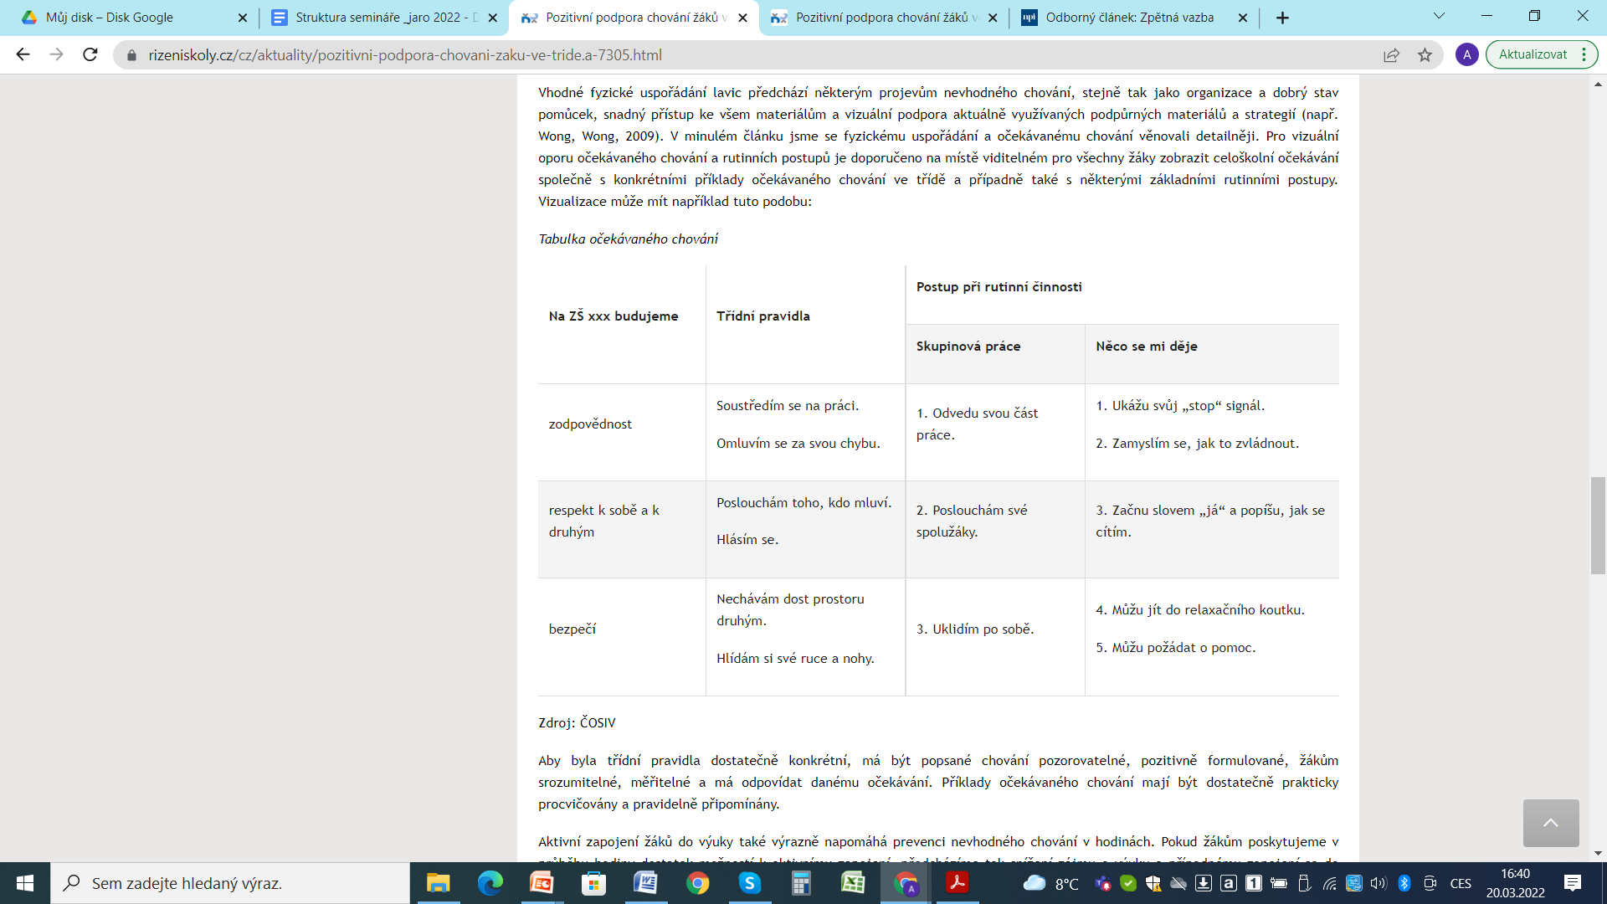

Slide 23
Principy aktivního dohledu
učitel využívá příležitosti k poskytování ocenění vhodného chování
preventivními podněty, podporuje budování vztahů se žáky díky pozitivním interakcím a předchází předpokládaným spouštěčům nevhodného chování žáků.

Slide 24
Při aktivním dohledu učitel využívá tří základních prvků:
Pohyb v celém prostoru: Učitel má být v průběhu dohledu fyzicky nablízku všem žákům, aby jim mohl poskytnout podporu při práci na úkolu, ocenit vhodné chování a případně pomoci zklidnit se či připomenout očekávání při výskytu nevhodného chování.
Skenování prostoru: Učitel má v pravidelných intervalech pohledem přehlédnout celou třídu (chodbu), aby zhodnotil, zda některý ze žáků nepotřebuje jeho asistenci nebo za jaké vhodné chování může žáky pochválit.
Interakce se žáky: Učitel má pravidelně a často poskytovat žákům pomoc a zpětnou vazbu jak směrem k akademickému výkonu, tak směrem k jejich chování a dodržovat poměr pěti pochval nebo vyjádření podpory na jedno pokárání či korekci nevhodného chování. Tímto způsobem učitel předchází výskytu nevhodného chování, upevňuje vhodné chování a posiluje pozitivní vztah žáků k učiteli i škole jako takové.

Slide 25
Při aktivním dohledu učitel využívá tří základních prvků:

